Slide 1
Técnico em Informática UC15
AULA 08
Motivacionais:
Hoje, seja como um loop: repita o que te faz evoluir e pare só quando atingir o break da excelência.
Se o código não tá compilando, respire. Até os seniors já foram juniors travando no ‘Hello World’!
Hardware é o que você chuta. Software é o que você xinga.
Prof. Daniel Mesquita danielme17@gmail.com
Fazer a criação conta no GITHUB !!!
(quem ainda não tem)

Slide 2





Recap
Quais os componentes básicos de uma aplicação WEB?
Usuário
Computador (host)
Front-end (interface do usuário: HTML, CSS, JavaScript)
Servidor WEB
Back-end (lógica do servidor: Python, bancos de dados).
Banco de Dados **

Slide 3
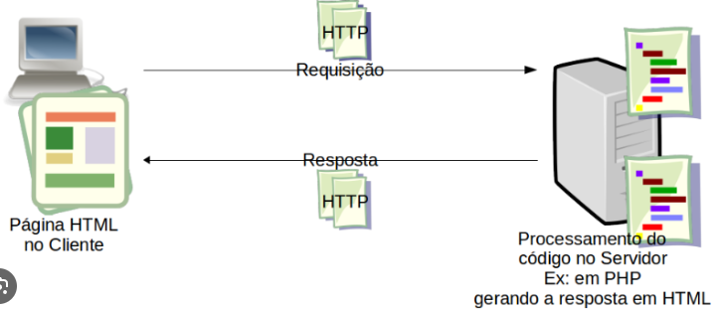
Recap
Arquitetura Web Básica?
Cliente (navegador) faz requisições.
Servidor processa e retorna respostas (HTTP).

Slide 4
Recap
Revisão e explicação do código da aula anterior
Explicação diferença entre liveserver x backend
Explicação comunicação entre HTML x JS X PY

Slide 5


Vamos praticar?
Ativ 01
Complete a aplicação “Cadastro de Alunos” criando o template editar.html ausente
Corrija o BUG que causa erro ao tentar salvar o aluno sem preencher todos os dados

Slide 6
Vamos praticar?
Ativ 02
Utilize o código da Ativ01 e crie mais uma coluna Telefone do aluno

Slide 9
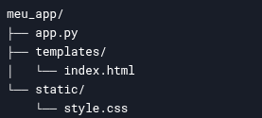
PY WEB
Estrutura Básica de um Projeto Flask:
app.py: Ponto de entrada da aplicação.

Slide 10
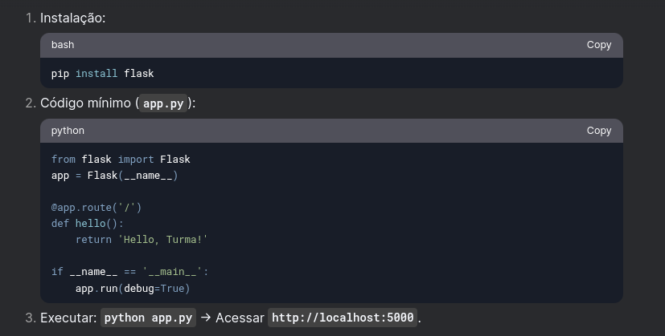
PY WEB

Slide 11
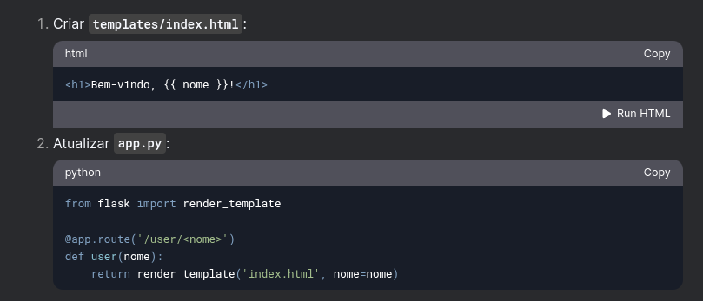
PY WEB

Slide 12
Vamos praticar?
Ativ 01
Converta as aplicações das aulas anteriores: “Lista de tarefas” e “Cadastro de clientes” para o Flask
Não esqueça de criar uma página principal com o índice das aplicações
Faça a temática para o dia de São Patricio
Entregar no github criando PR no https://github.com/NaturalCoder/TI96
Pasta Entregas

Slide 18
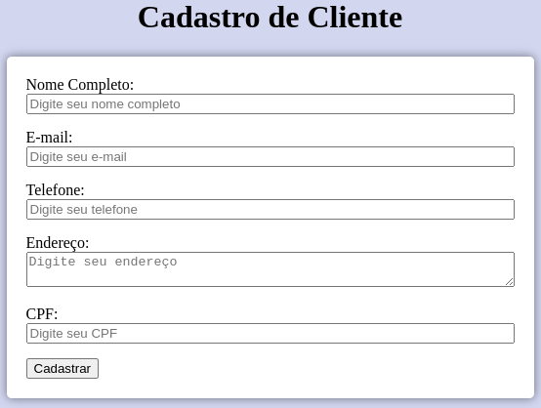
Vamos praticar?
Exercício 1
Inicialize um repositório vazio na sua pasta de trabalho
Adicione seus arquivos originais do exercicio ao lado e faça o commit

Slide 19
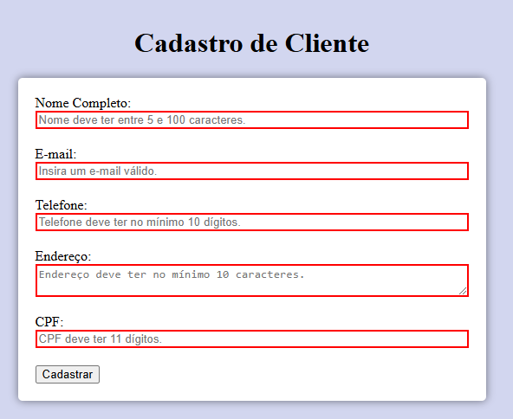
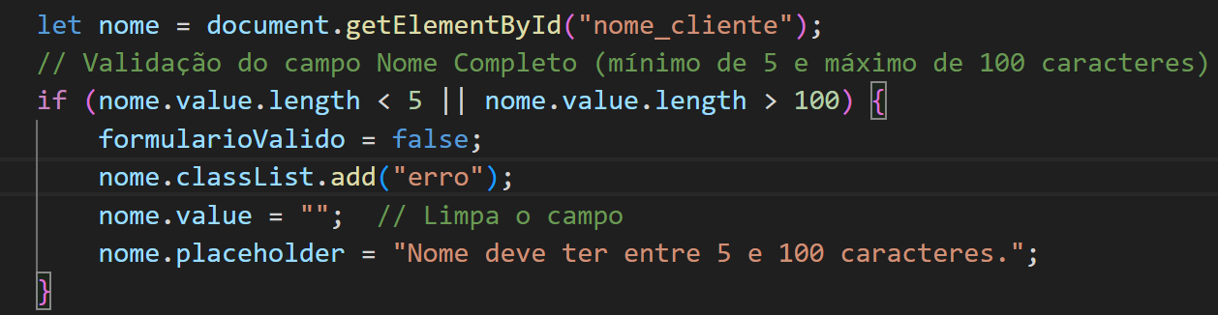
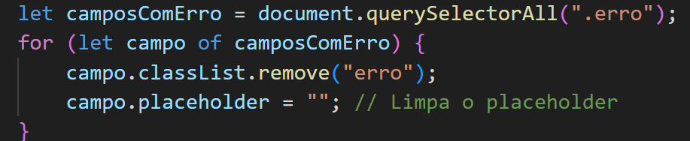
Vamos praticar?
02 - JS ifelse + input
Complete a validação do formulário do exercício da aula passada, sendo que, utilize o atributo placeholder para informar erros, utilize uma classe erro para sinalizar e obj.classList.remove(“erro”); para remover

Slide 20
Vamos praticar?
Exercício 3
Faça o commit do exercicio 02,
Desfaça todas as alterações do exercicio 02 voltando assim a versão inicial da aula

Slide 21

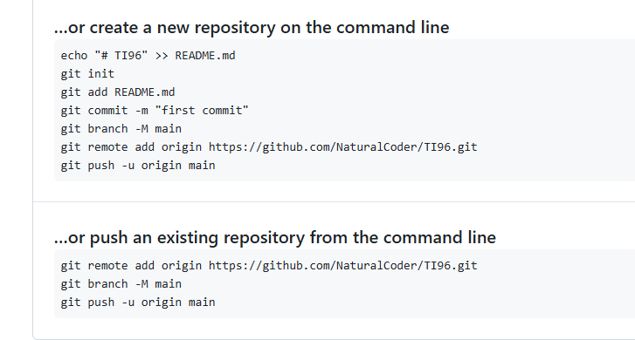

Slide 23
Vamos praticar?
Exercício João - Lista de Tarefas
Crie um sistema onde:
Usuário digita tarefas em um input
Botão adiciona à lista não ordenada
Cada item tenha botão para remover
Input seja limpo após adição

Slide 24
Boa noite!
Favor salvar o conteúdo de hoje pois vamos utilizar.

